Slide 1
Trường Tiểu học Hòa Nghĩa
LỊCH SỬ - ĐỊA LÝ
CÁC CHÂU LỤC VÀ ĐẠI DƯƠNG TRÊN THẾ GIỚI
(Tiết 5)
Giáo viên: Ngô Thị Quyên

Slide 2
KHỞI ĐỘNG

Slide 3
LỊCH SỬ - ĐỊA LÝ
CÁC CHÂU LỤC VÀ ĐẠI DƯƠNG TRÊN THẾ GIỚI
(Tiết 5)

Slide 4
KHÁM PHÁ

Slide 5
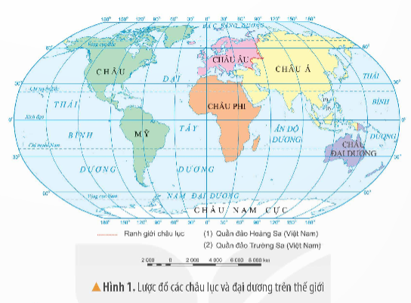
Đọc thông tin mục 2, quan sát hình 1 và trả lời câu hỏi:
Trên Trái Đất có mấy đại dương? Đó là những đại dương nào.
Trên trái đất có 5 đại dương gồm: Thái Bình Dương, Đại Tây Dương, Ấn Độ Dương, Bắc Băng Dương và Nam Đại Dương.

Slide 6
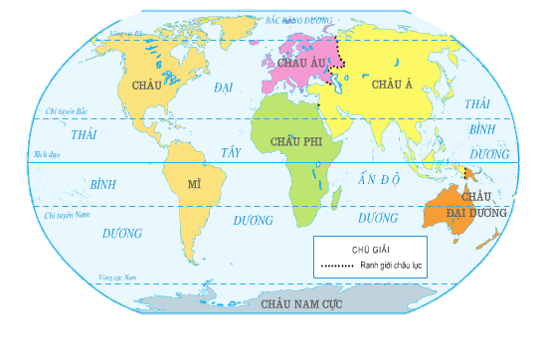
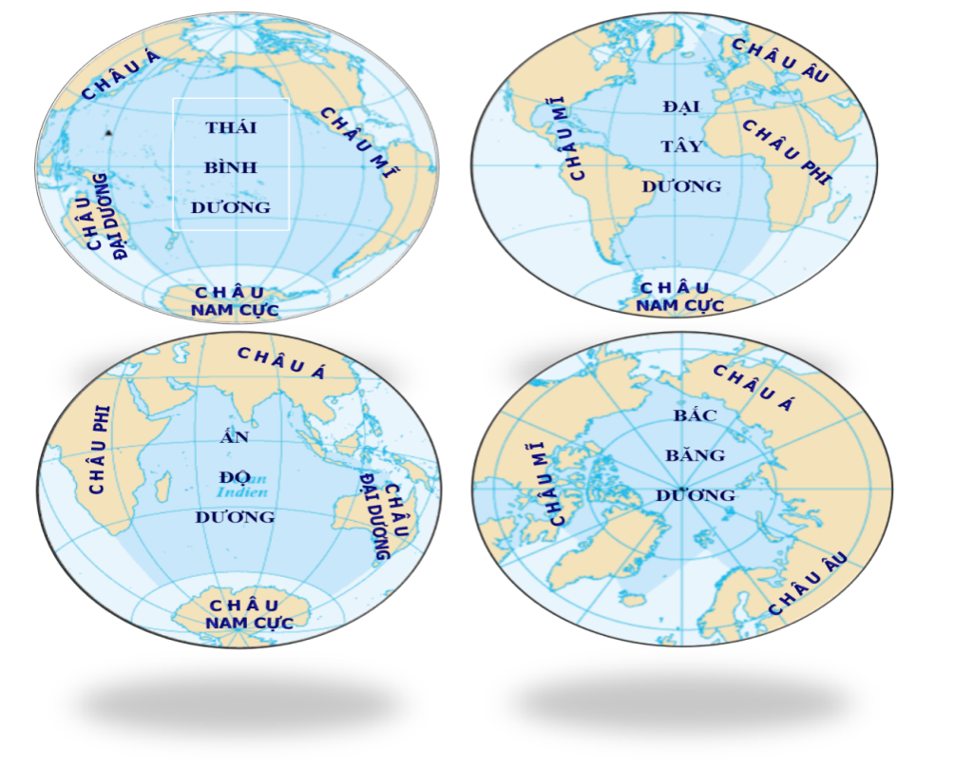
Tên đại dương | Giáp với các châu lục | Giáp với các đại dương
Thái Bình Dương
Châu Mĩ, châu Nam Cực, châu Đại Dương, châu Á.
Đại Tây Dương, Ấn Độ Dương, Bắc Băng Dương.
Lược đồ các châu lục và đại dương

Slide 7
Tên đại dương | Giáp với các châu lục | Giáp với các đại dương
Ấn Độ Dương
Châu Á, châu Đại Dương, châu Nam Cực, châu Phi.
Đại Tây Dương,
Thái Bình Dương.
Lược đồ các châu lục và đại dương

Slide 8
Tên đại dương | Giáp với các châu lục | Giáp với các đại dương
Đại Tây Dương
Châu Âu, châu Phi,
châu Nam Cực, châu Mĩ.
Bắc Băng Dương, Ấn Độ Dương, Thái Bình Dương.
Lược đồ các châu lục và đại dương

Slide 9
Tên đại dương | Giáp với các châu lục | Giáp với các đại dương
Bắc Băng Dương
Châu Á, châu Âu, châu Mĩ.
Đại Tây Dương,
Thái Bình Dương.
Lược đồ các châu lục và đại dương

Slide 10
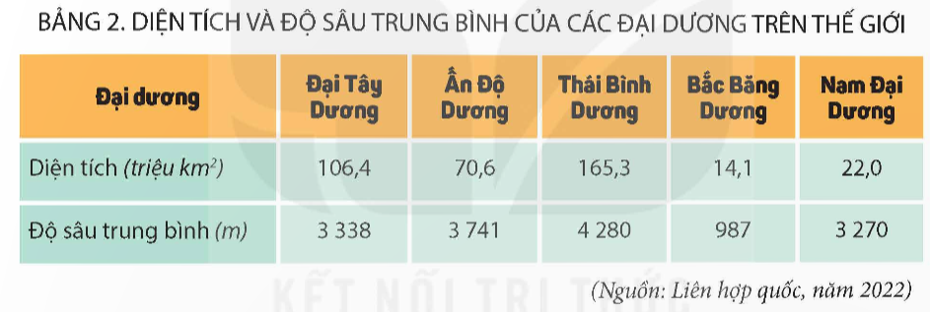
Dựa vào bảng số liệu sau, hãy:
Xếp các đại dương theo thứ tự từ lớn đến nhỏ về diện tích?

Slide 11

Thái Bình Dương
Đại Tây Dương
Nam Đại Dương
Ấn Độ Dương
Bắc Băng Dương

Slide 12
Độ sâu lớn nhất thuộc về đại dương nào?
Thái Bình Dương

Slide 13
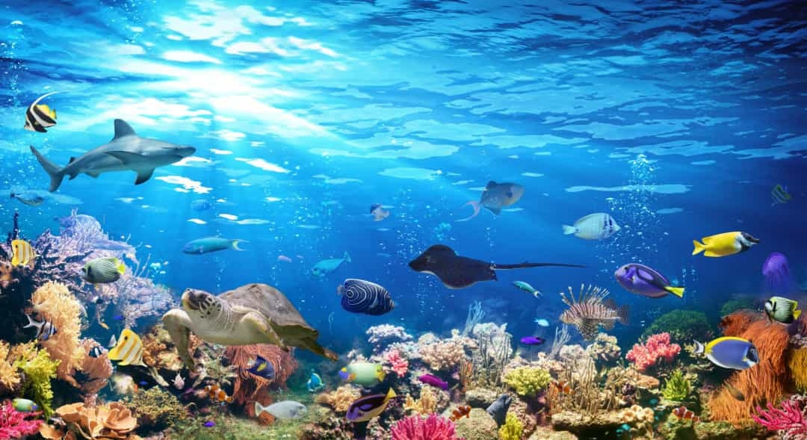
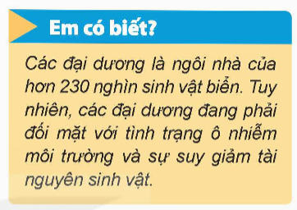
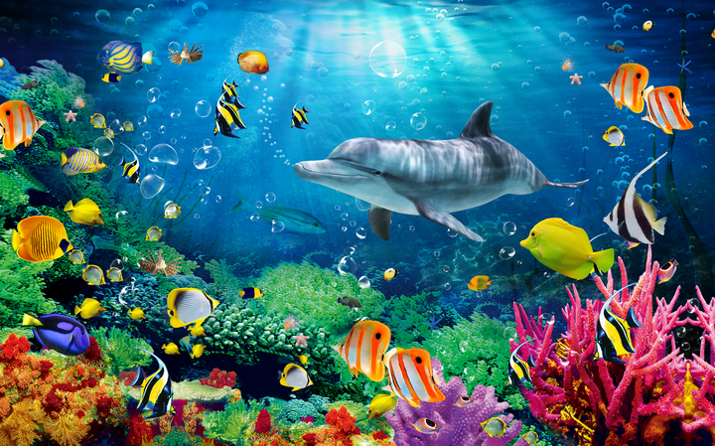

Slide 14
Các đại dương có khoảng bao nhiêu nghìn sinh vật biển?
Các đại dương có khoảng hơn 230 nghìn sinh vật biển.

Slide 15
Hiện nay các đại dương đang phải đối mặt với nguy cơ nào?
Hiện nay các đại dương đang phải đối mặt với nguy cơ ô nhiễm môi trương và sự suy giảm tài nguyên môi trường.

Slide 16
KẾT LUẬN
Trên Trái Đất có 4 đại dương đó là: Thái Bình Dương, Đại Tây Dương, Ấn Độ Dương và Bắc Băng Dương.
Thái Bình Dương là đại dương có diện tích và độ sâu trung bình lớn nhất.

Slide 17

Thái Bình Dương là đại dương có diện tích và độ sâu trung bình lớn nhất.

Slide 18

Thái Bình Dương là đại dương có diện tích và độ sâu trung bình lớn nhất.

Slide 19

Đóng vai hướng dẫn viên du lịch để giới thiệu về các châu lục và đại dương: dựa vào nội dung bài học, các thông tin tra cứu được trong sách, báo, internet,.. để giới thiệu về lịch sử, nét đẹp về thiên nhiên,...
Thái Bình Dương là đại dương có diện tích và độ sâu trung bình lớn nhất.

